Slide 1

Süreç Dokümantasyonu Eğitimi
Toplumsal Katkı Süreçleri
Diler Aslan
PAÜ Kalite Koordinatörü
Kalite Komisyonu Üyesi
PAÜ Kalite Yönetimi ve Veri Değerlendirme (KAVDEM) Uygulama ve Araştırma Merkezi
Müdürü
Tıp Fakültesi Öğretim Üyesi

Slide 2
“En iyi süreç tanımlamayı ve dokümantasyonunu işi yapan oluşturur»

Slide 3
İçerik
Süreç haritasının hazırlanmasında
  SIPOC Diyagramı
  CATWOE Analizi
Grupların süreç haritalarını hazırlamaları
Notes:
Üniversitemizin performansını süreçlere göre değerlendirmek için ana süreçler belirlendi.

Slide 4
Kurum İç Değerlendirme Raporu
Göstergeler
5- Toplumsal Katkı
1- Yaşam boyu öğrenim kapsamında düzenlenen etkinlikler
1- Bütçesi olan sosyal sorumluluk projelerinin sayısı
2- Öğrenci kulüpleri faaliyetleri
3- SEM yılık eğitim saati

Slide 5
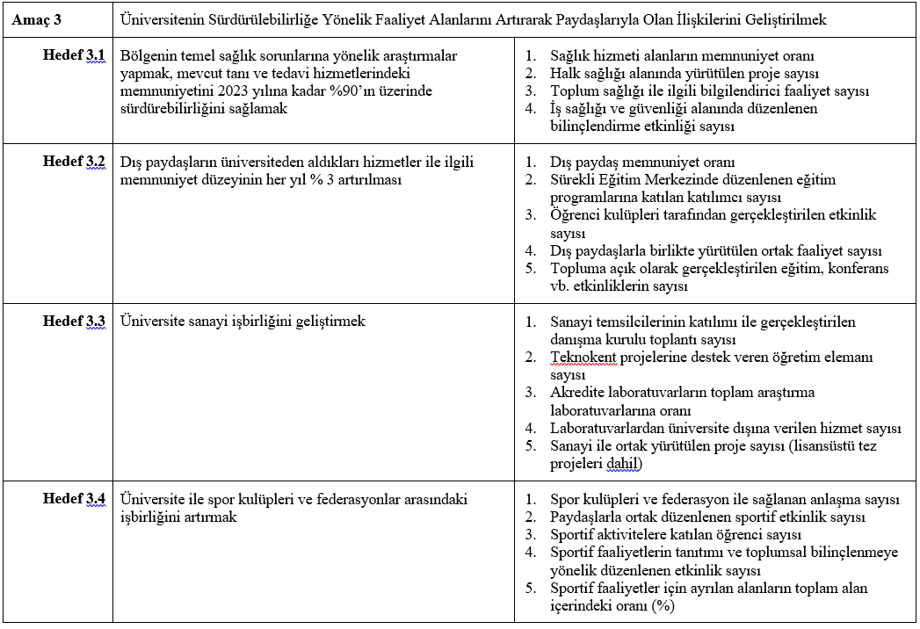
Stratejik Plan 2019-2023

Slide 6
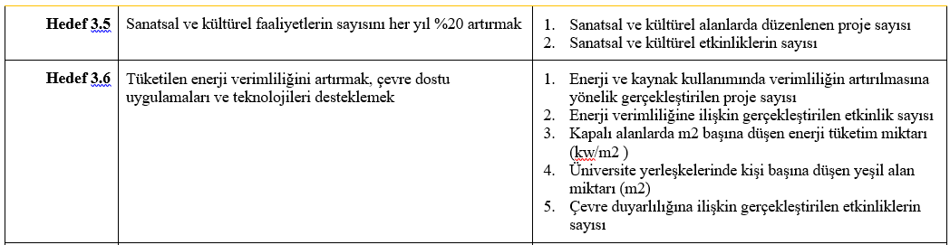
Stratejik Plan 2019-2023

Slide 7
Gruplandırma
Topluma hizmet
Sağlık hizmetleri
    Bölgenin temel sağlık sorunlarının belirlenmesi
    Halk sağlığıyla ilgili araştırmalar
    Toplum sağlığının korunması
Yüksek tekniklerle analiz hizmetleri

Slide 8
Gruplandırma
Topluma bilgi transferi
Sürekli eğitim merkezi
Topluma açık bilimsel toplantılar (eğitim, konferans, vb. etkinlikler)
Bilim ve teknoloji transferi
Toplumla işbirliği
Kamu kurumlarıyla
Sanayi ile işbirliği
Teknokent politikası
Sivil Toplum Kuruluşlarıyla
Araştırmalarda işbirliği

Slide 9
Gruplandırma
Toplumda bilimsel, kültür, sanat ve sportif aktivitelerin yaygınlaştırlması ve güçlendirilmesi
Ortak sanatsal ve kültürel araştırmalar
Ortak sanatsal ve kültürel etkinlikler
Toplumun Üniversite tesislerinden yararlanması
Spor kuruluşlarıyla işbirliği
Spor etkinlikleri
Spor aktivitelerine katılımın yaygınlaştırılması
Üniversitede
Toplumda

Slide 10
Gruplandırma
Sosyal sorumluluğu yüksek mezun
Sosyal sorumluluk projeleri
Sosyal sorumluluk etkinlikleri
Öğrenci kulüplerinin güçlendirilmesi

Slide 11
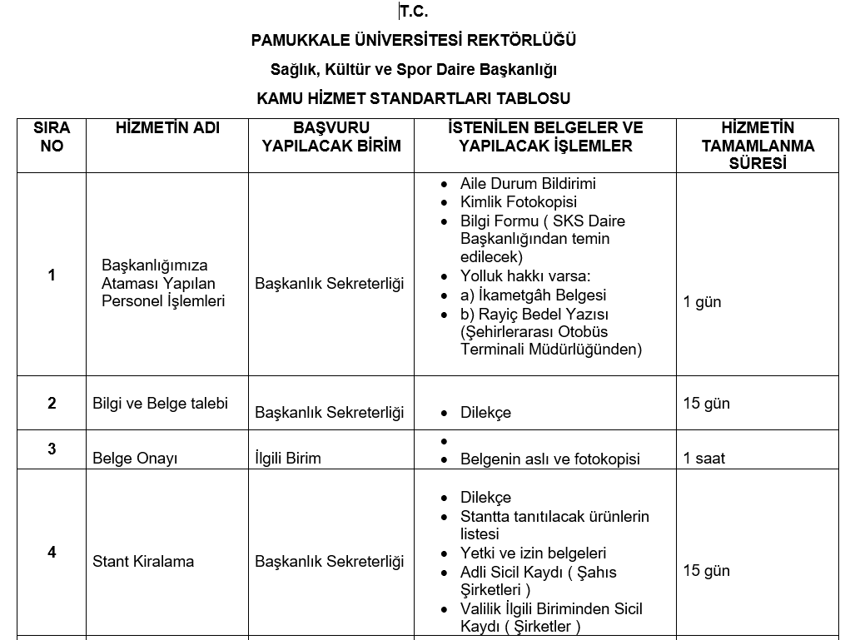
Hizmet Standartları

Slide 12
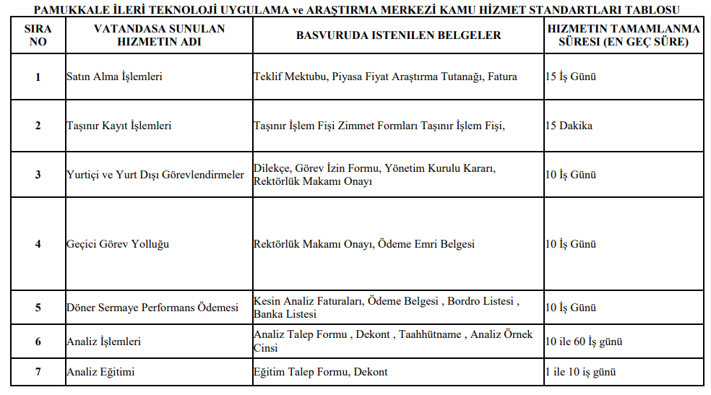
Hizmet Standartları

Slide 13
Hizmet Standartları
PAÜSEM

Slide 14

Kamu İç Kontrol Standartları

Slide 15
İyileştirme süreci
Planla-Uygula-Kontrol et-Önlem al
Planlamada:
Politika belirlenir
Hedefler tanımlanır
Riskler belirlenir
Risk temelli kalite planlanır
Kaynaklar sağlanır
Önlem al veya değiştirme aşamasında:
Sürekli iyileştirme için değişiklikler planlanır
Önleyici faaliyetler
Düzeltici faaliyetler planlanır
Planla
Planla
PUKÖ
Önlem al-
Değiştir
Uygula
Kontrol sırasında:
Denetimler/değerlendirmeler yapılır
Hedeflere/şartlara erişim durumu kanıtlanır:
  Validasyonlar
  Verifikasyonlar
Kontrol
Et
Uygulama sırasında:
Operasyonel (İş) süreçler uygulanır
İndikatörlere göre ölçümler yapılır
Riskler gözlenir
Ürün ve hizmet sağlanır
Warren Alford ISO 9001:2015 Leadership Commitment and Top Management
https://www.warrenalford.com/video/iso-9001-2015-leadership-and-top-management-commitment.mp4

Slide 16
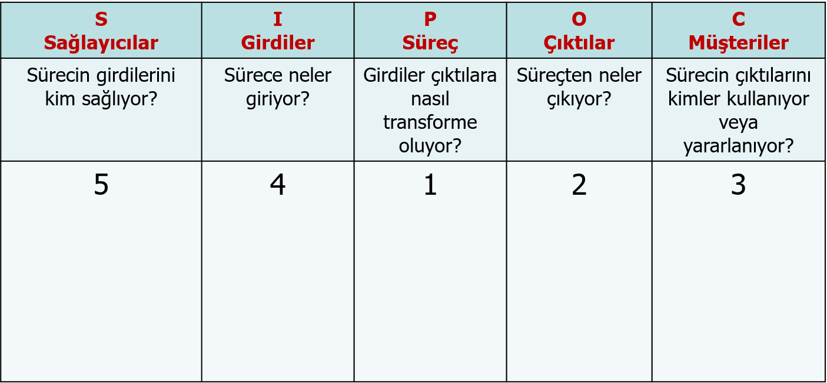
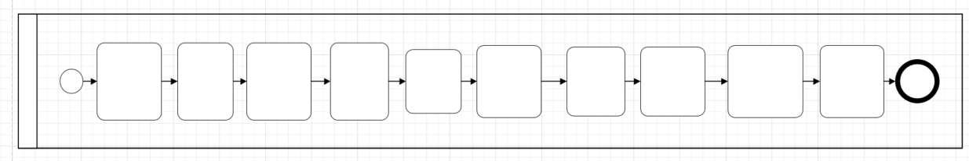
SIPOC Diyagramı
Notes:
Her sürecin beş çekirdek bileşeni vardır. Süreçler planlanır, yürütülür ve değerlendirilirken bu beş çekirdek bileşen dikkate alınır. Yapılandırılması aşamasında dikkate alınacak süreç elemanları da

Slide 17
CATWOE Analizi
C | Müşteri / Yararlanan /Kullanan | T’den etkilenen kişilerdir. Etki negatif veya pozitif olabilir. Sistem kimin için işletiliyor?
A | Aktör | T’yi planlayan ve uygulayanlardır.
T | Transformasyon | CATWOE Tranformasyona odaklanır. Tek süreçtir. Bu süreçte girdiye değer katılarak çıktı haline transforme edilir.
W | Dünyadaki Durum | Transformasyonu değerli kılan dünyadaki durum nedir? Dünyadaki durum, T’yi daha anlamlı kılar.
O | Sahip | Transformasyonu yöneten kişi veya kişiler. Sürecin uygulanması veyanuygulanmaması kararı verir.
E | Şartlar | Sistemin işlediği sınırları belirler. Bunlar, mevzuat, standartlar, zaman, süre, kaynaklar, vb. olabilir.

Slide 18
Grup çalışması
SIPOC Diyagramı
CATWOE Analizi

Slide 19
SIPOC Diyagramının Hazırlanması
Flipçart kağıdına SIPOC Diyagramı için tabloyu çizin
Aşağıdaki sıraya göre postitlere yazarak ilgili kısma yapıştırın.
  Sürecin adını büyük kağıdın en üstüne yazın
  Her büyük kağıda SIPOC Diyagramı şablonunu hazırlayın.
  Sürecin başlayış ve bitiş basamaklarını yazın (en az 4 en fazla 7 faaliyet) Her faaliyeti bir postite yazın. İlgili kolona ardışık sıralayak yapıştırın.
  Çıktı ve/veya çıktıları postitlere yazarak ilgili kolona yapıştırın.
  Müşterileri her bir postite tek yazın. Kolonuna yapıştırın.
  Girdileri her bir postite tek yazın. Kolonuna yapıştırın.
  Sağlayıcıları her bir postite tek yazın. Kolonuna yapıştırın.
Notes:
Her sürecin beş çekirdek bileşeni vardır. Süreçler planlanır, yürütülür ve değerlendirilirken bu beş çekirdek bileşen dikkate alınır. Yapılandırılması aşamasında dikkate alınacak süreç elemanları da

Slide 20
CATWOE Analizi
CATWOE Çizelgesine göre SIPOC Diyagramındakileri değerlendirin.

Slide 21
Örnek Çalışma

Slide 22
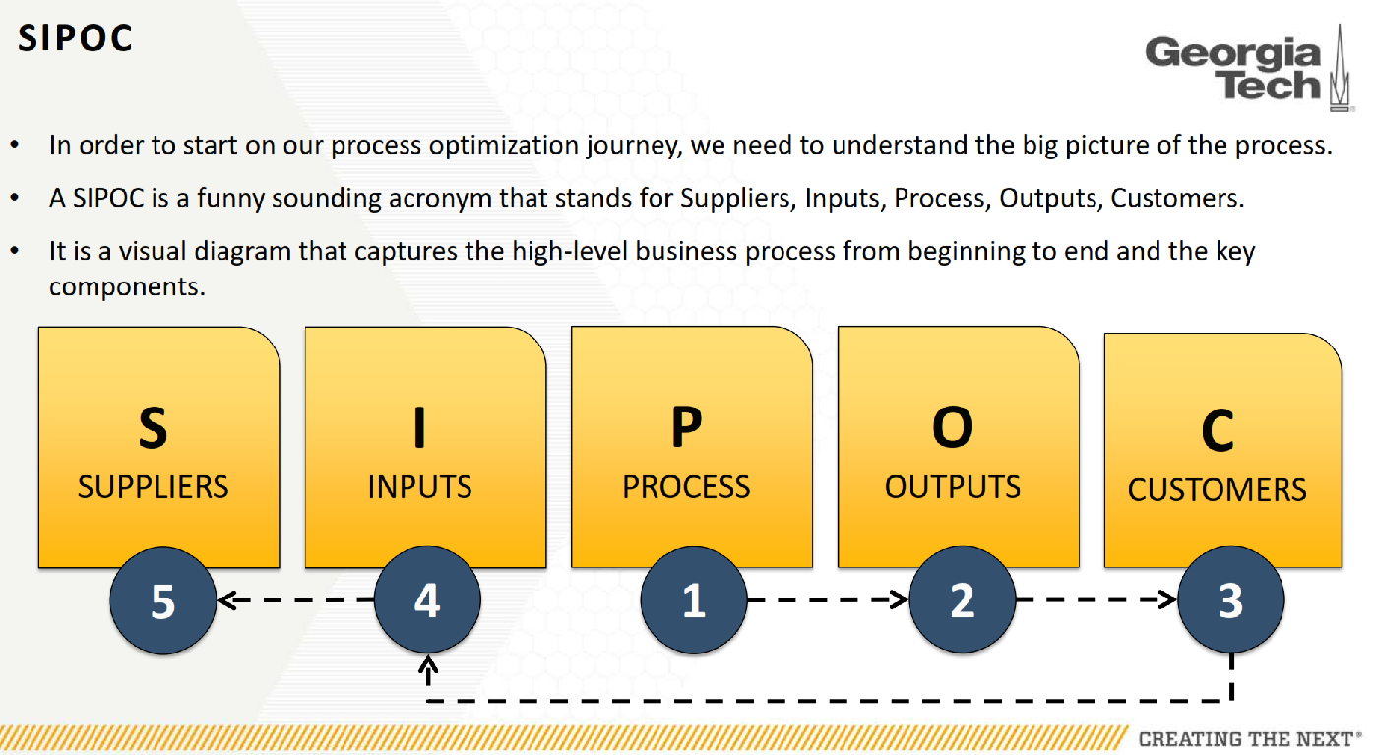
http://www.oe.gatech.edu/sites/default/files/documents/po_oe_2018_presentation.pdf

Slide 23

http://www.oe.gatech.edu/sites/default/files/documents/po_oe_2018_presentation.pdf

Slide 24

http://www.oe.gatech.edu/sites/default/files/documents/po_oe_2018_presentation.pdf

Slide 25

http://www.oe.gatech.edu/sites/default/files/documents/po_oe_2018_presentation.pdf

Slide 26

http://www.oe.gatech.edu/sites/default/files/documents/po_oe_2018_presentation.pdf

Slide 27

http://www.oe.gatech.edu/sites/default/files/documents/po_oe_2018_presentation.pdf

